Slide 1
MORTALIDAD EN PACIENTES CON ENFERMEDAD PULMONAR OBSTRUCTIVA CRÓNICA (EPOC) ¿QUÉ FACTORES AFECTAN?
Salud Jiménez García, Judith del Mar Sánchez Álvarez, Fátima Moreno Sánchez, Juan José Cruz Rueda, Belén María Navas Bueno. Hospital Universitario Torrecárdenas
INTRODUCCIÓN Y OBJETIVO
La EPOC produce obstrucción persistente y progresiva al flujo aéreo provocando síntomas respiratorios crónicos
Es una de las principales causas de morbimortalidad a nivel global y sexo, comorbilidades y adherencia al tratamiento entre otros, son factores que afectan al pronóstico de la EPOC.
Nuestro objetivo es estudiar cómo se relacionan estas variables con la mortalidad y en qué grado.
MATERIAL Y MÉTODOS
Estudio observacional retrospectivo
Pacientes con EPOC y probable EPOC que acudieron al Servicio de Urgencias del Hospital Torrecárdenas con dos o más agudizaciones durante 2024.
121 en total.

Slide 2
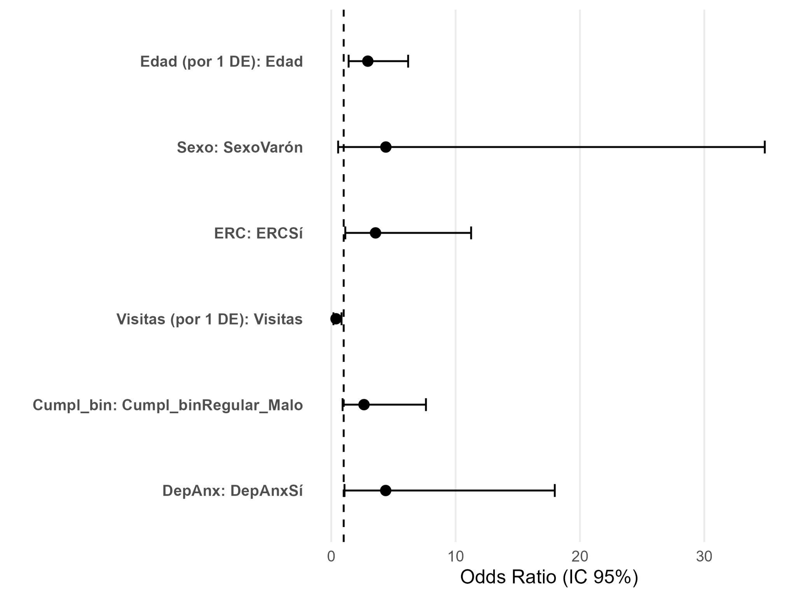
RESULTADOS
- 84% varones
- Fallecieron 21. Edad media 79±6
- Mínimo el 50% de pacientes que no murieron tienen una o más visitas, mientras que más del 50% de los éxitus no tienen visitas
- Factores analizados que aumentan mortalidad: ERC (p value 0.035), resistencia a ATB (p value 0.029), edad, sexo masculino (p value 0.19), depresión/ansiedad (p value 0.05)
- Análisis mortalidad según tratamiento: triple cerrada (p value 0.89) vs triple abierta (p value 0.02)
Figura. Impacto de principales variables cualitativas sobre mortalidad.
CONCLUSIONES
En nuestra población, los pacientes con restricción tipo cifoescoliosis son más cumplidores, sin encontrar diferencias estadísticamente significativas probablemente por el tamaño muestra limitado de este grupo.
Los pacientes con HTA y DM2 presentan mayor cumplimiento de VMD.
Los pacientes con trastorno de personalidad muestran una menor adherencia a la terapia aunque el global de pacientes con trastorno psiquiátrico no hay diferencias en el cumplimiento.

